Slide 1

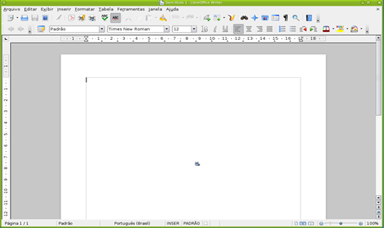
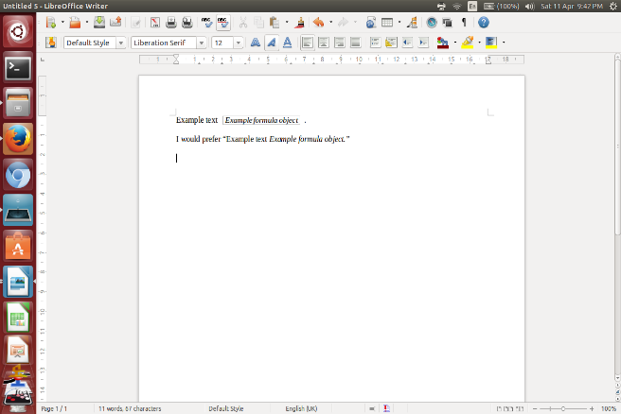
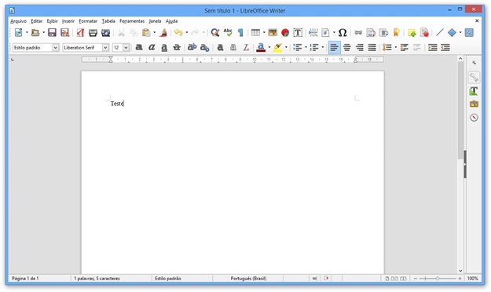
Editor de textos -Writer
Profº André Aparecido da Silva
Disponível em: www.oxnar.com.br/aulas/aulasobrebrofficewriter.ppt
<número>
03/16/17
Notes:
<número>
<número>

Slide 2

Introdução
O Writer possui todas as características que você pode esperar de editor de textos moderno e completo, incluindo até mesmo recursos típicos de programas de editoração eletrônica.
<número>
03/16/17
Notes:
<número>
<número>

Slide 3
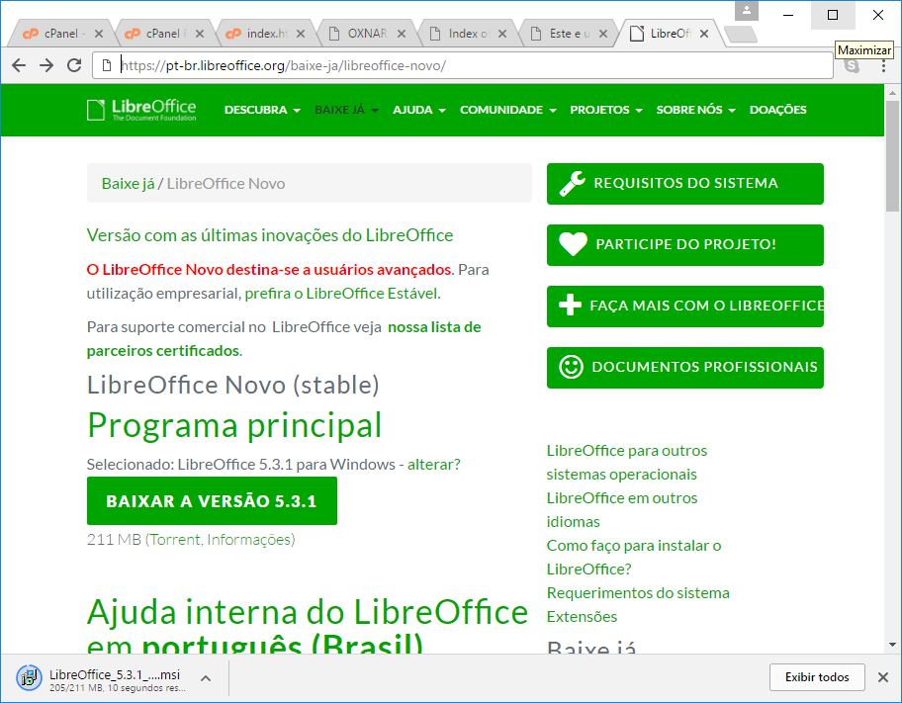
BAIXAR O LIBRE OFFICE
Site para baixar o LibreOffice
https://pt-br.libreoffice.org/baixe-ja/libreoffice-novo
03/16/17

Slide 4
Introdução
Ele é simples o bastante para se digitar um pequeno texto e, ao mesmo tempo, poderoso o suficiente para se criar livros inteiros, incluindo diagramas, tabelas, índices, referências cruzadas, esquemas complexos de numeração de parágrafos e páginas, etc.
<número>
03/16/17
Notes:
<número>
<número>

Slide 5
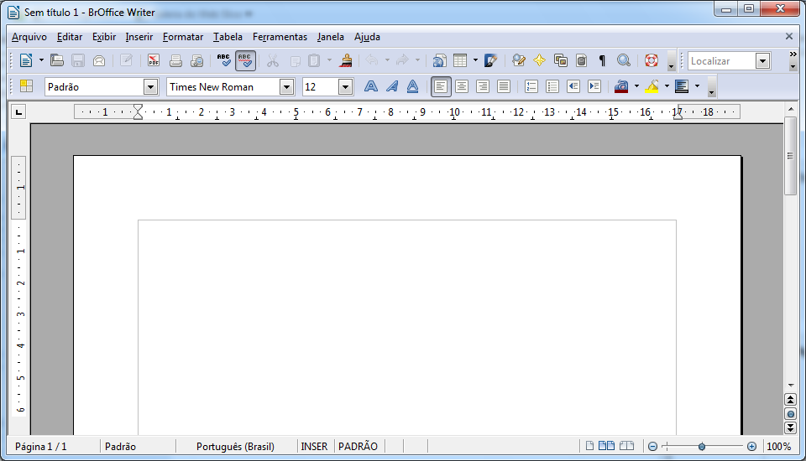
A tela do BrOffice Writer
<número>
03/16/17
Notes:
<número>
<número>

Slide 6
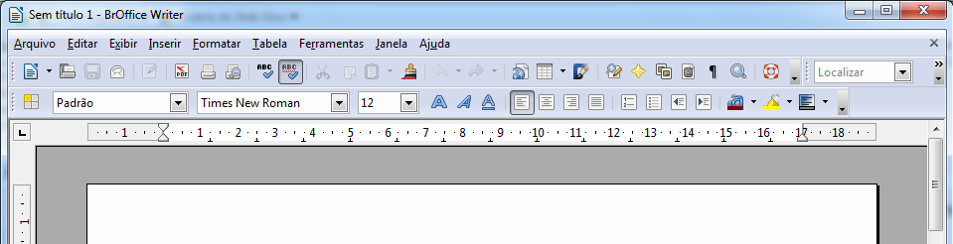
Menus e barras de ferramentas
Barra de Título
Barra de Ferramentas
Barra de Menus
<número>
03/16/17
Notes:
<número>
<número>

Slide 7
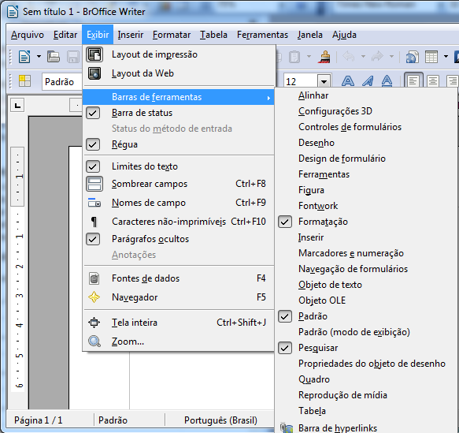
OPS…. A barra de ferramentas não esta aparecendo
Clique em → Exibir → Barras de Ferramentas e depois selecione quais barras de ferramentas deseja exibir
Não são exibidas todas as barras porque isto ocuparia quase toda a tela,
<número>
03/16/17
Notes:
<número>
<número>

Slide 8
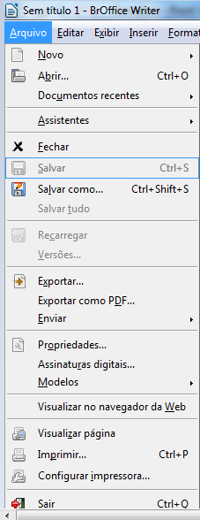
Menus → Arquivo
O menu arquivo mostra os botões padrões que constam no Microsoft, o que torna muito fácil a utilização deste programa.
A opção que só ocorre aqui é a Exportar para PDF.
Para que serve o formato .pdf?
<número>
03/16/17
Notes:
<número>
<número>

Slide 9
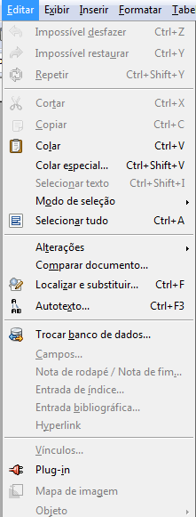
Menu → Editar
Também mostra as opções padrão para edição de textos.
Desfazer (Ctrl + Z)
Refazer (Ctrl + y)
Repetir (Ctrl + Shift + y)
Copiar (Ctrl + c)
Colar (Ctrl + v)
Colar Especial (Ctrl + Shift + v)
Comparar Documentos entre muitos
<número>
03/16/17
Notes:
<número>
<número>

Slide 10
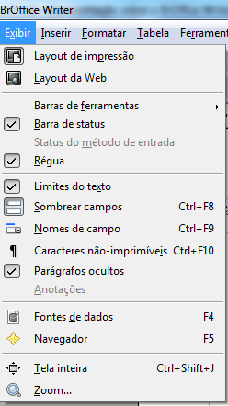
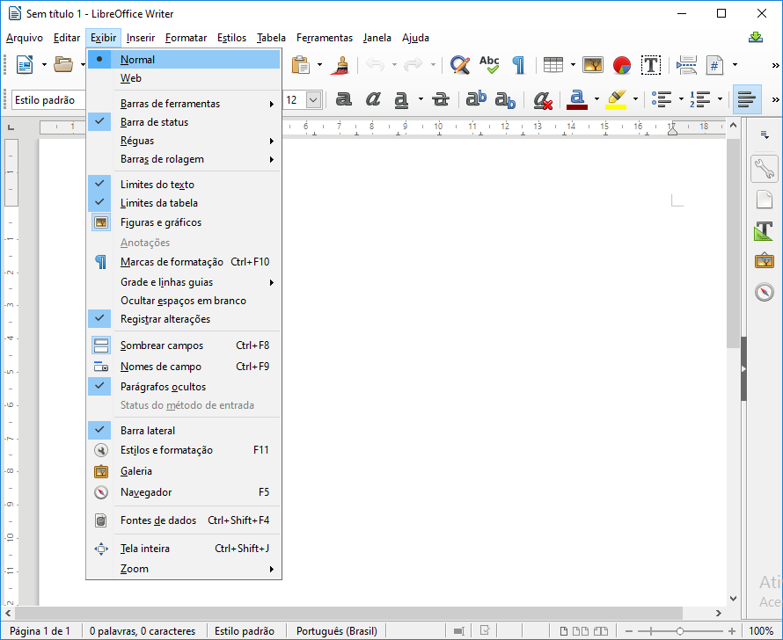
Menu → Exibir
Layout de Impressão: Exibe como a tela será impressa.
<número>
03/16/17
Notes:
<número>
<número>

Slide 11
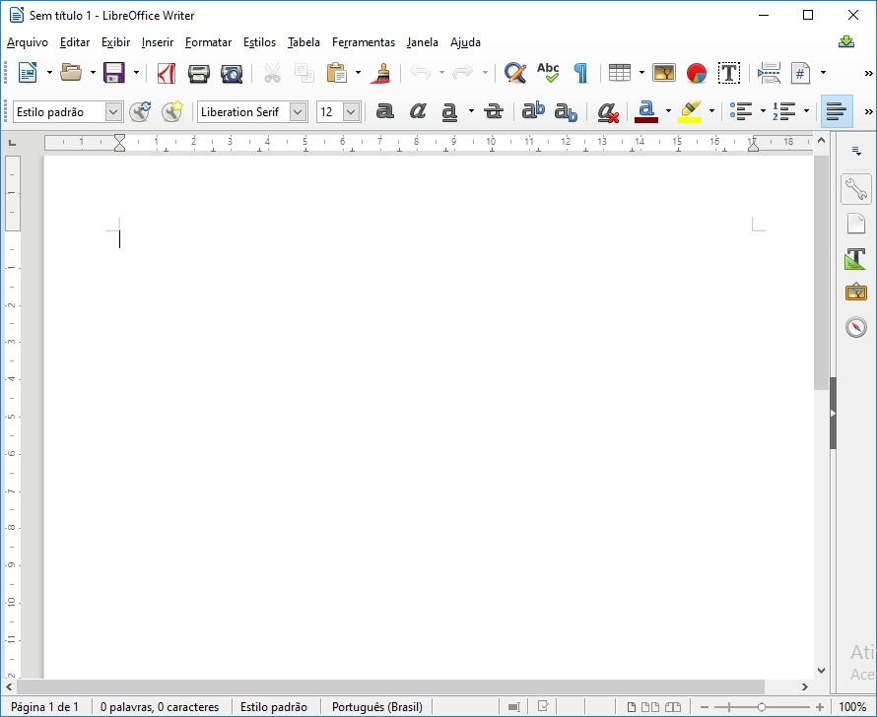
Menu → Exibir
Layout de Impressão
<número>
03/16/17
Notes:
<número>
<número>

Slide 12
Menu → Exibir
Layout da Web: mostra o texto em formato de página da web.
<número>
03/16/17
Notes:
<número>
<número>

Slide 13
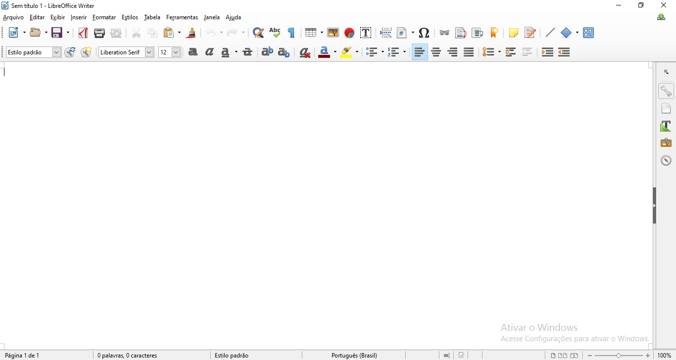
Menu → Exibir
Layout web
<número>
03/16/17
Notes:
<número>
<número>

Slide 14
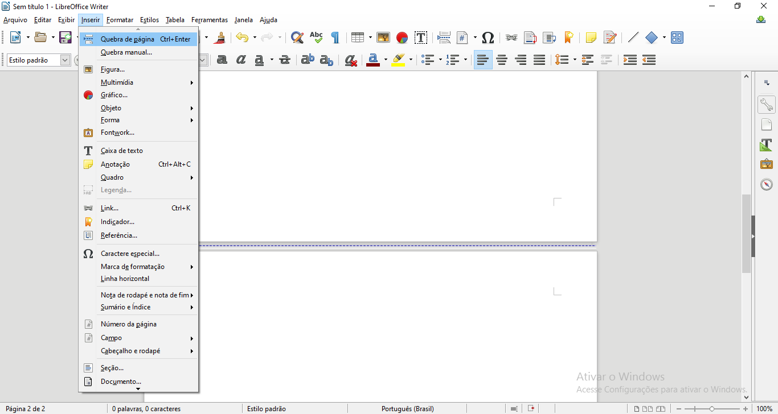
Menu → Inserir
Quebra de página
<número>
03/16/17
Notes:
<número>
<número>

Slide 15
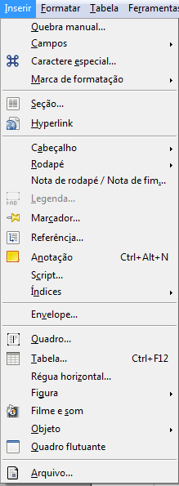
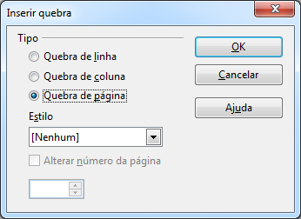
Menu → Inserir
Quebra Manual
<número>
03/16/17
Notes:
<número>
<número>

Slide 16
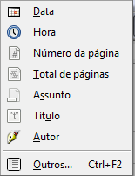
Menu Inserir
Estes campos são usados geralmente no cabeçalho ou rodapé, mas também podem ser inseridos no meios dos textos.
<número>
03/16/17
Notes:
<número>
<número>

Slide 17
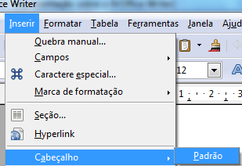
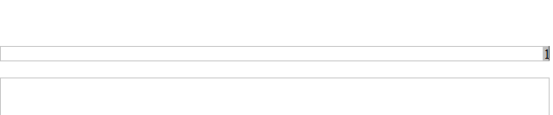
Menu Inserir
Inserir → Cabeçalho → Padrão Após insira o campo que desejar como cabeçalho: Número da página, hora, data, título, entre outros
<número>
03/16/17
Notes:
<número>
<número>

Slide 18
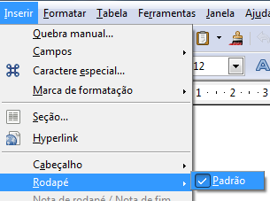
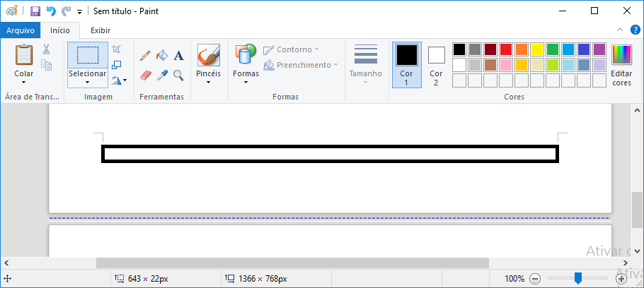
Menu Inserir
Inserir → Rodapé → Padrão.
Aqui se aplicam as mesmas regras do cabeçalho.
<número>
03/16/17
Notes:
<número>
<número>

Slide 19
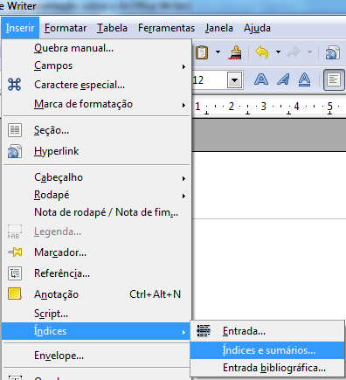
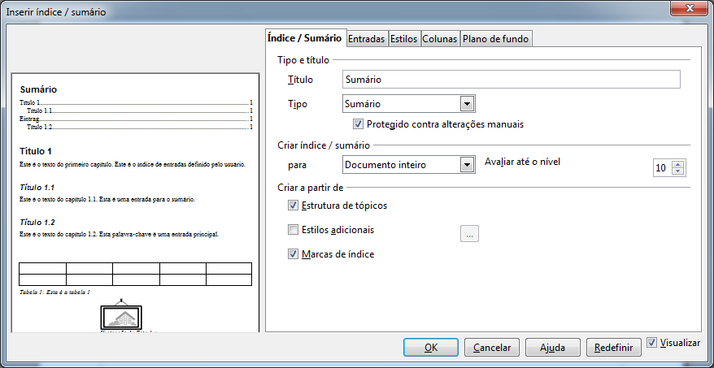
Menu → Inserir
Cria um sumário do texto
<número>
03/16/17
Notes:
<número>
<número>

Slide 20
Menu Inserir
Opções do sumário
<número>
03/16/17
Notes:
<número>
<número>

Slide 21
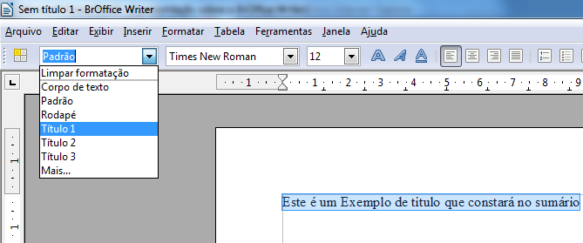
Índices e sumários
Antes de inserir o sumário você deve formatar quais textos constaram no sumário.
<número>
03/16/17
Notes:
<número>
<número>

Slide 22
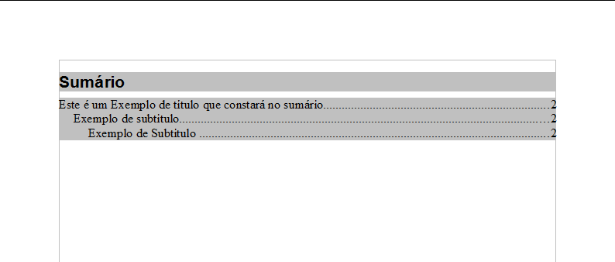
O sumário pronto
<número>
03/16/17
Notes:
<número>
<número>

Slide 23
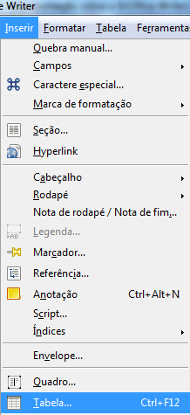
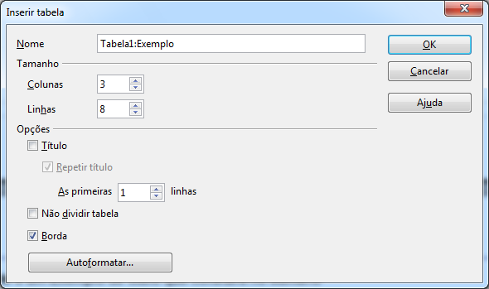
Inserir Tabela
Menu Inserir → Tabela e depois informe o número de linhas e colunas que terá sua tabela.
<número>
03/16/17
Notes:
<número>
<número>

Slide 24
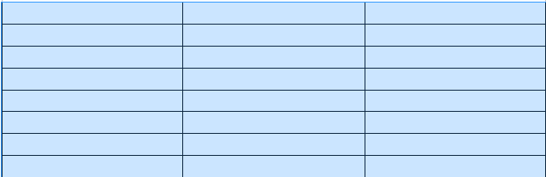
A tabela pronta
<número>
03/16/17
Notes:
<número>
<número>

Slide 25
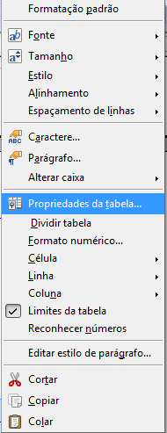
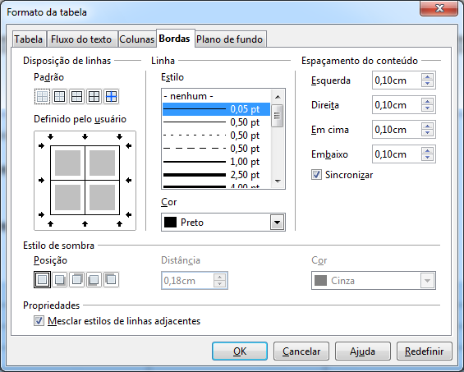
Formatando a tabela
<número>
03/16/17
Notes:
<número>
<número>

Slide 26
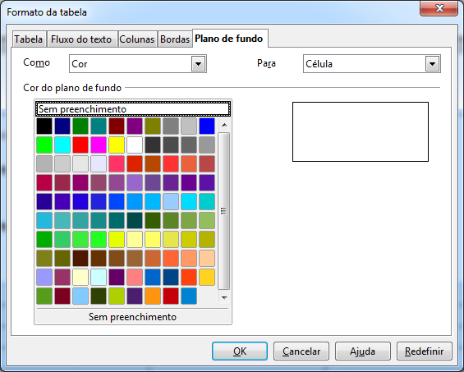
Formatando a tabela
<número>
03/16/17
Notes:
<número>
<número>

Slide 27
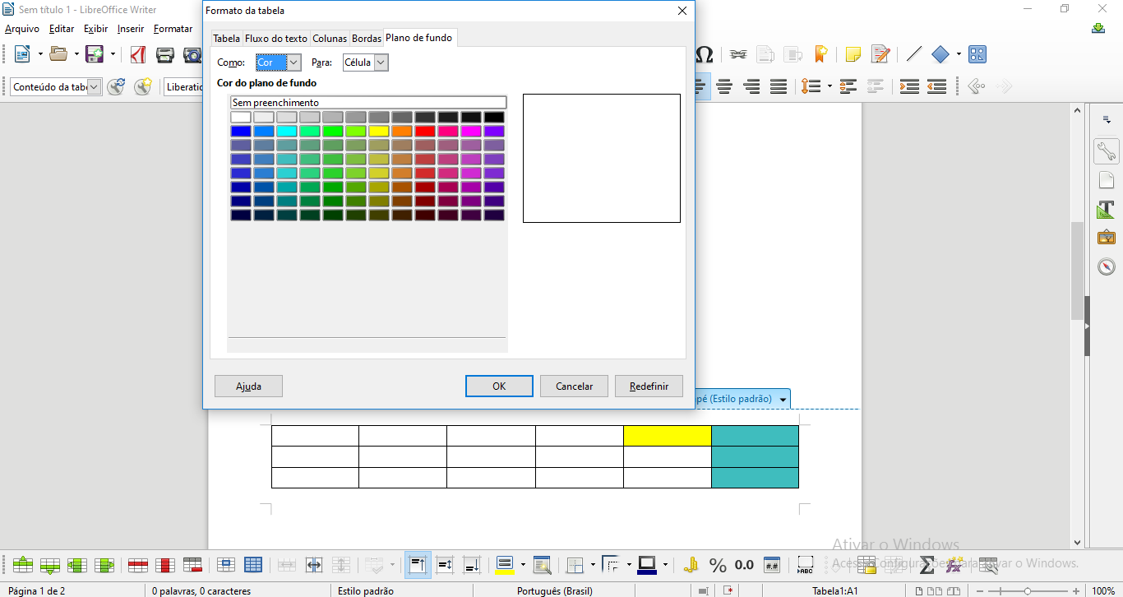
PLANO DE FUNDO E BORDAS DA TABELA

Slide 28
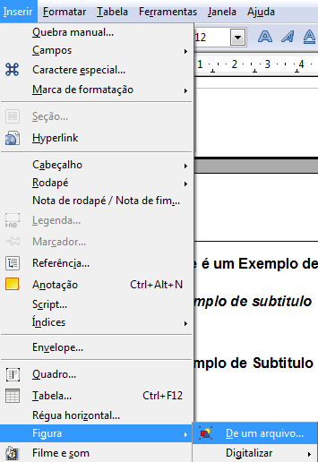
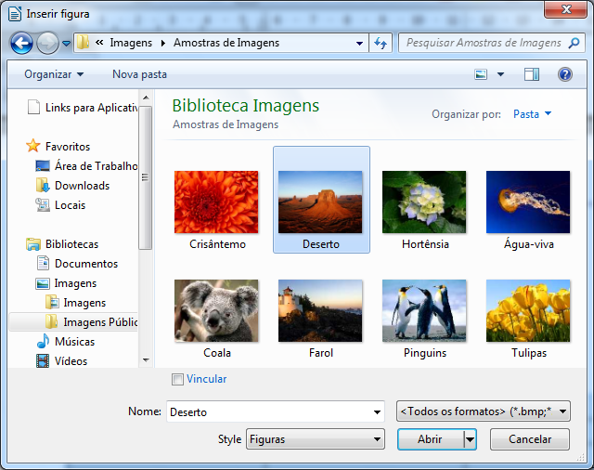
Inserir imagens no texto
<número>
03/16/17
Notes:
<número>
<número>

Slide 29
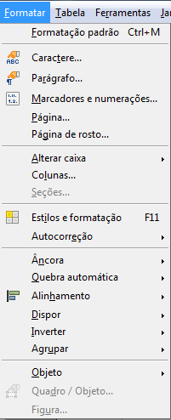
Formatando o texto
Aqui daremos forma ao textos elaborados apartir do broffice Writer.
<número>
03/16/17
Notes:
<número>
<número>

Slide 30
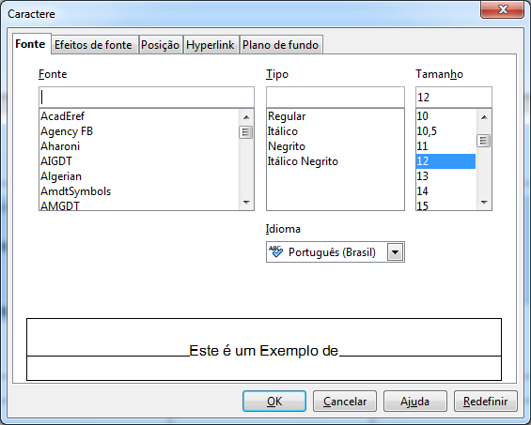
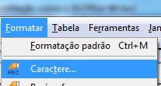
Formatando os caracteres do texto.
<número>
03/16/17
Notes:
<número>
<número>

Slide 31
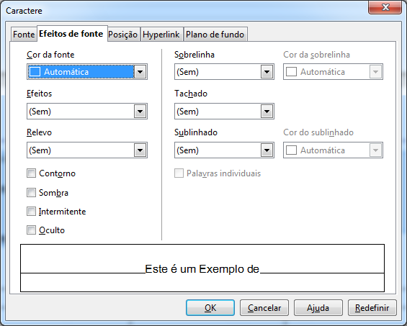
Formatando os caracteres do texto.
Aqui será possível alterar o tipo, tamanho, cor, plano de fundo de fonte, entre outras características
<número>
03/16/17
Notes:
<número>
<número>

Slide 32
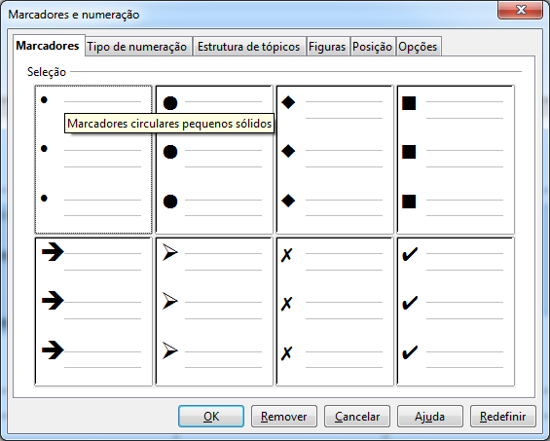
Formatar → Marcadores
Selecione aqui os marcadores que você usará nos seus textos
<número>
03/16/17
Notes:
<número>
<número>

Slide 33
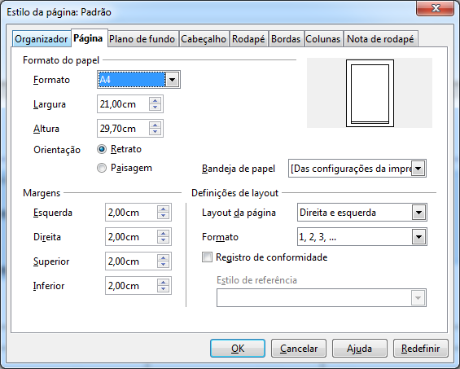
Formatar página
Aqui serão definidos todos as configurações da pagina (tipo e tamanho do papel, margens, bordas, colunas entre outras…
<número>
03/16/17
Notes:
<número>
<número>

Slide 34
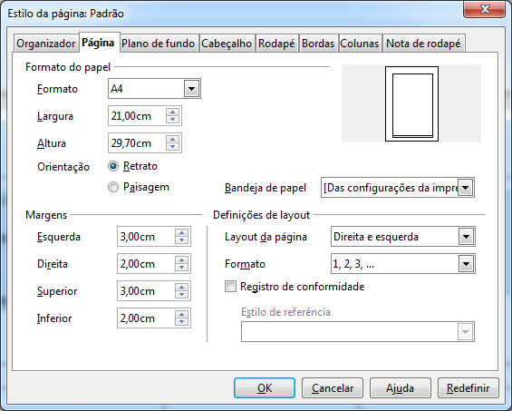
Definindo margens
<número>
03/16/17
Notes:
<número>
<número>

Slide 35
Atividade Prática.
Fazer um curriculum profissional utilizando o BrOffice Writer.
Aqui e somente aqui, os Dados podem ser ficticios.
Cada aluno deverá desenvolver o seu.
Enviar para andre@oxnar.com.br
<número>
03/16/17
Notes:
<número>
<número>

Slide 36
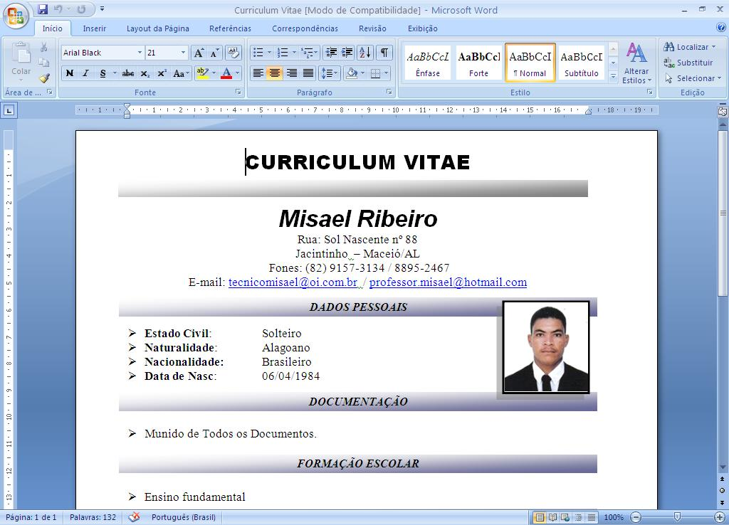
MODELO DE CURRICULUM
<número>
03/16/17
Notes:
<número>
<número>

Slide 37
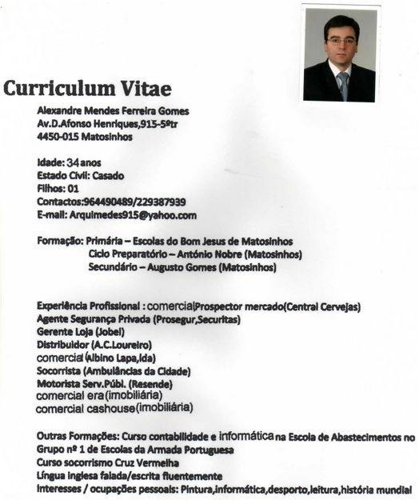
MODELO DE CURRICULUM
<número>
03/16/17
Notes:
<número>
<número>

Slide 38
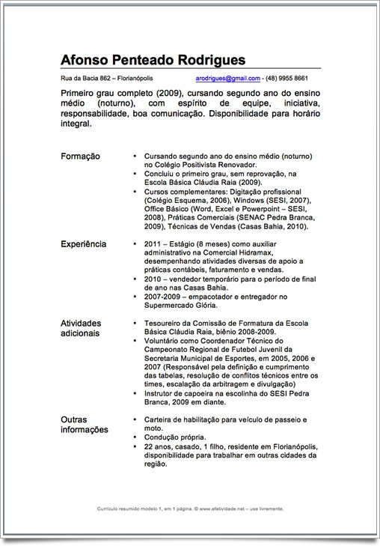
MODELO DE CURRICULUM
<número>
03/16/17
Notes:
<número>
<número>

Slide 39
Mão a obra……
<número>
03/16/17
Notes:
<número>
<número>

Slide 40
Atenção: Itens que serão necessário para o trabalho
Capa
Contracapa
Sumário
Introdução
Desenvolvimento
Conclusão
Referências
<número>
03/16/17
Notes:
<número>
<número>

Slide 41
Atenção: Itens que serão necessário para o trabalho
Margens:
  Esquerda e Superior: 3 cm.
  Direita: e Inferior: 2 cm.
Fonte: Arial ou times new roman.
Folha A4.
Numeração no canto superior direito.
<número>
03/16/17
Notes:
<número>
<número>

Slide 42
Tema do trabalho: LIXO ELETRÔNICO. (para as turmas de meio ambiente, contabilidade e administração).
PARA AS TURMAS DO CURSO DE TÉCNICO EM SEGURANÇA DO TRABALHO O TEMA SERÁ HARDWARE.
<número>
03/16/17
Notes:
<número>

Slide 43
Eu sou o 1% Smithers liberar os cães

